Slide 2
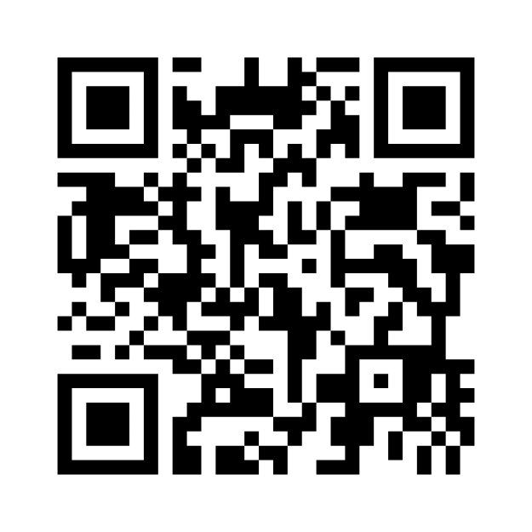
¡Participa activamente en el taller!
Escanea con tu smartphone el código QR para responder a las preguntas o accede a la web con el código que detallamos a continuación:
WEB: menti.com
CÓDIGO: 6441 7904
Franja horaria: 11h

Slide 3
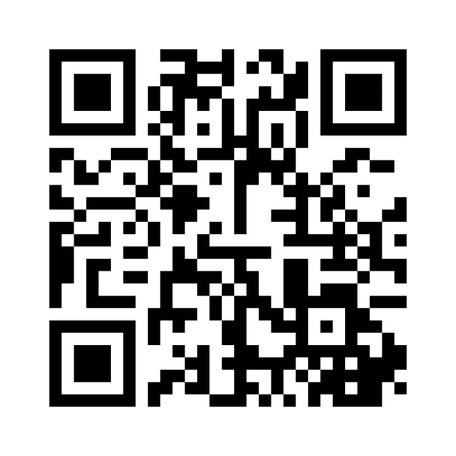
¡Participa activamente en el taller!
Escanea con tu smartphone el código QR para responder a las preguntas o accede a la web con el código que detallamos a continuación:
WEB: menti.com
CÓDIGO: 8871 5238
Franja horaria: 12:30h

Slide 4
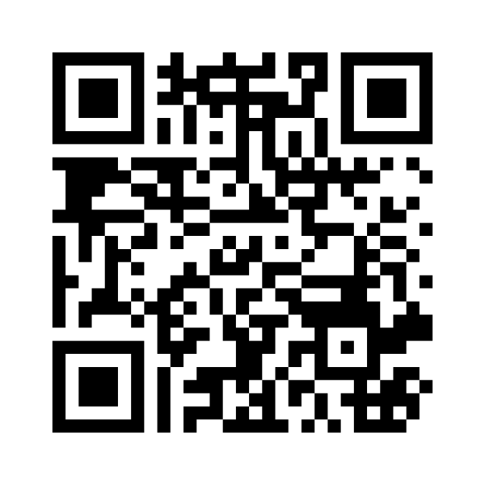
¡Participa activamente en el taller!
Escanea con tu smartphone el código QR para responder a las preguntas o accede a la web con el código que detallamos a continuación:
WEB: menti.com
CÓDIGO: 7139 3072
Franja horaria: 15:30h

Slide 5
Manejo integral del paciente pluripatológico de edad avanzada
Ana Cebrián Cuenca
Especialista en Medicina Familiar y Comunitaria
Centro de Salud Cartagena Casco Profesora Asociada UCAM
@anicebrian

Slide 6
EXONERACIÓN DE RESPONSABILIDAD Y USO DE LA PRESENTACIÓN
Este documento (la “Presentación”) ha sido preparado exclusivamente para su uso en presentaciones y/o formaciones de Almirall, S.A. ("Almirall") dirigidas a la comunidad científica (“Uso Permitido”). Este documento incluye información resumida y no pretende ser exhaustivo. La divulgación, difusión o uso de este documento, para un uso distinto al Uso Permitido, sin la autorización previa, expresa y por escrito de Almirall está prohibida.
Almirall no otorga, ni implícita ni explícitamente, ninguna garantía de imparcialidad, precisión, integridad o exactitud de la información, opinión y declaraciones expresadas en dicha Presentación o en discusiones que puedan tener lugar durante su utilización.
Tanto la Presentación como los contenidos incluidos en la misma (con carácter enunciativo, que no limitativo, imágenes, diseño gráfico, logos, textos, gráficos, ilustraciones, fotografías, y cualquier otro material susceptible de protección) están bajo la responsabilidad de Almirall y son titularidad exclusiva de Almirall o Almirall tiene sobre ellos la correspondiente autorización de uso.
Igualmente, todos los nombres comerciales, marcas o signos distintivos de cualquier clase contenidos en la Presentación están protegidos por la Ley.
La reproducción, distribución, comercialización, transformación, comunicación pública y, en general, cualquier otra forma de explotación, por cualquier procedimiento, de todo o parte de la Presentación o de la información contenida en la misma con fines distintos al Uso Permitido, podría constituir una infracción de los derechos de Propiedad Intelectual y/o Industrial de Almirall o del titular de los mismos y podría dar lugar al ejercicio de cuantas acciones judiciales o extrajudiciales pudieran corresponder en el ejercicio de sus derechos. Todo ello salvo que, previa solicitud, Almirall haya autorizado expresamente y por escrito el uso de los contenidos para un fin específico, en cuyo caso, el destinatario se compromete a citar la Almirall como fuente titular del contenido.

Slide 7
Guión
Introducción
Valoración integral del paciente mayor
Polimedicación
Euprescripción
Caso clínico

Slide 8
Guión
Introducción
Valoración integral del paciente mayor
Polimedicación
Euprescripción
Caso clínico

Slide 13
Tendencia al alza en la esperanza de vida
Hechos de la mayor esperanza de vida
Mejora en la alimentación
Nuevas terapias
Control de hábitos de vida
Retos de la mayor esperanza de vida
Riesgo cardiovascular
Diabetes
Prevención
Evidencia limitada
En general, las terapias no se estudian en personas de edad avanzada
Comorbilidades del anciano vs. fármacos efectivos en jóvenes
Escasez de recomendaciones basadas en la evidencia

Slide 14
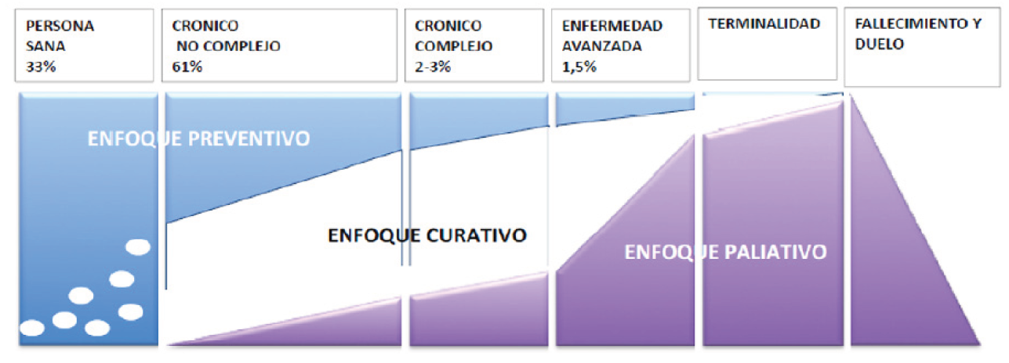
Enfoques de los cuidados de salud a lo largo de la vida
https://www.fundacionfemeba.org.ar/blog/farmacologia-7/post/deprescripcion-de-medicamentos-cardiovasculares-en-el-adulto-mayor-49790
Notes:
Pueden agruparse las intervenciones de cuidado de la salud en preventivas, curativas y paliativas, reconociendo que la distinción no es nítida en algunos casos. A lo largo de la vida va cambiando el predominio del tipo de intervenciones realizadas pero, en contra de lo postulado hasta hace algunos años, es recomendable no reservar los cuidados paliativos para una etapa final, posterior al abandono de los esfuerzos preventivo y curativo, sino incorporar el componente paliativo en forma precoz, en beneficio del bienestar del paciente y su entorno, y de la continuidad del cuidado al final de la vida

Slide 15
Marco para avanzar en la gestión de la multimorbilidad en atención primaria
Aramrat C, Choksomngam Y, Jiraporncharoen W, Wiwatkunupakarn N, Pinyopornpanish K, Mallinson PAC, Kinra S, Angkurawaranon C. Advancing multimorbidity management in primary care: a narrative review. Prim Health Care Res Dev. 2022 Jul 1;23:e36.
Notes:
Aramrat C, Choksomngam Y, Jiraporncharoen W, Wiwatkunupakarn N, Pinyopornpanish K, Mallinson PAC, Kinra S, Angkurawaranon C. Advancing multimorbidity management in primary care: a narrative review. Prim Health Care Res Dev. 2022 Jul 1;23:e36. doi: 10.1017/S1463423622000238. PMID: 35775363; PMCID: PMC9309754.

Slide 16
Guión
Introducción
Valoración integral del paciente mayor
Polimedicación
Euprescripción
Caso clínico

Slide 17
¿Qué se entiende por valoración integral?
Valoración física y mental
Valoración médica y psicológica.
Valoración funcional y médica
Valoración biológica, funcional, psicológica y social

Slide 19
Vitale C, Jankowska E, Hill L, Piepoli M, Doehner W, Anker SD, Lainscak M, Jaarsma T, Ponikowski P, Rosano GMC, Seferovic P, Coats AJ. Heart Failure Association/European Society of Cardiology position paper on frailty in patients with heart failure. Eur J Heart Fail. 2019;21:1299–1305.
Notes:
La Asociación de Insuficiencia cardiaca (HFA) de la Sociedad Europea de Cardiología (ESC) desarrolló un instrumento específico para la IC basada en los 4 dominios más relevantes: clínico, psicocognitivo, funcional y social.

Slide 20
Lista de comprobación simple para la evaluación de la multimorbilidad en atención primaria
1. Evaluación del paciente
1.1 Síntomas físicos
1.2 Estado psicológico
1.3 Estado funcional
2. Revisión de todas las enfermedades/ condiciones
2.1 Trayectoria de la enfermedad
2.2 Riesgo identificado
3. Revisión de todos los tratamientos
3.1 Tratamiento no farmacológico, como ejercicio o control dietético
3.2 Tratamiento farmacológico, incluyendo OTC y medicina herbal, complementaria y alternativa
4. Revisar las guías de práctica clínica y evaluar las interacciones
4.1 Interacción enfermedad -enfermedad
4.2 Interacción enfermedad -tratamiento
4.3 Interacción tratamiento -tratamiento
Aramrat C, Choksomngam Y, Jiraporncharoen W, Wiwatkunupakarn N, Pinyopornpanish K, Mallinson PAC, Kinra S, Angkurawaranon C. Advancing multimorbidity management in primary care: a narrative review. Prim Health Care Res Dev. 2022 Jul 1;23:e36
Notes:
Aramrat C, Choksomngam Y, Jiraporncharoen W, Wiwatkunupakarn N, Pinyopornpanish K, Mallinson PAC, Kinra S, Angkurawaranon C. Advancing multimorbidity management in primary care: a narrative review. Prim Health Care Res Dev. 2022 Jul 1;23:e36. doi: 10.1017/S1463423622000238. PMID: 35775363; PMCID: PMC9309754.

Slide 21
Lista de comprobación simple para la evaluación de la multimorbilidad en atención primaria
5. Comprender el contexto y las preocupaciones del paciente
5.1 Antecedentes del paciente, como profesión, estado civil familia/amistades y creencias espirituales
5.2 La perspectiva del paciente sobre las enfermedades, incluyendo idea sentimiento, función y expectativas
6. Encontrar puntos en común
6.1 Identificar el objetivo del paciente
6.2 Priorizar los problemas (teniendo en cuenta la importancia y urgencia de las afecciones del paciente)
6.3 Toma de decisiones informada: hablar de elección, hablar de opciones, hablar de decisiones
7. Establecer un plan de cuidados individualizado
7.1 Establecer objetivos de tratamiento y un plan de cuidados realistas
7.2 Fomentar la autogestión
7.3 Recursos, como equipos multidisciplinares, familias, comunidades y sistemas de apoyo
8. Continuidad de los cuidados y visitas de seguimiento
8.1 Programar el seguimiento
8.2 Revisar los objetivos del paciente, como el comportamiento y los comportamiento y los resultados clínicos, y proporcionar el apoyo necesario
Aramrat C, Choksomngam Y, Jiraporncharoen W, Wiwatkunupakarn N, Pinyopornpanish K, Mallinson PAC, Kinra S, Angkurawaranon C. Advancing multimorbidity management in primary care: a narrative review. Prim Health Care Res Dev. 2022 Jul 1;23:e36
Notes:
Aramrat C, Choksomngam Y, Jiraporncharoen W, Wiwatkunupakarn N, Pinyopornpanish K, Mallinson PAC, Kinra S, Angkurawaranon C. Advancing multimorbidity management in primary care: a narrative review. Prim Health Care Res Dev. 2022 Jul 1;23:e36. doi: 10.1017/S1463423622000238. PMID: 35775363; PMCID: PMC9309754.

Slide 22
En pacientes con fragilidad social, ¿qué se recomienda?
se recomienda ejercicios de grupo supervisados,
actividades de salón,
redes sociales y soporte social de grupo.
Todos ellos
Solo la 1 y la 2

Slide 23
Sunayama T, Matsue Y, Dotare T, Maeda D, Iso T, Morisawa T, Saitoh M, Yokoyama M, Jujo K, Takahashi T, Minamino T. Multidomain Frailty as a Therapeutic Target in Elderly Patients with Heart Failure. Int Heart J. 2022;63(1):1-7. doi: 10.1536/ihj.21-839. PMID: 35095060.
Intervenciones multidominio en pacientes con fragilidad e IC
Notes:
La fragilidad y la IC se afectan mutuamente y son cada vez más importantes en la sociedad. La fragilidad puede ser física, cognitiva y social. En la figura se muestran estos tres tipos de fragilidades y las posibles intervenciones para mejorarlas en pacientes con IC. En estudios recientes, la fragilidad multidominio se ha descrito como la compleja interacción de cada fragilidad, y lo mismo ocurre en los pacientes con IC.
Estudios recientes han sugerido varias posibles intervenciones para mejorar la fragilidad
y disminuir la mortalidad y la morbilidad. Se propone pautar ejercicios de resistencia, entrenamiento funciona y ejercicios para mejorar la capacidad respiratoria en pacientes con fragilidad física. En pacientes con disfunción cognitiva, se propone intervención con ejercicio combinado y en pacientes con fragilidad social, se recomienda ejercicios de grupo supervisados, actividades de salón, redes sociales y soporte social de grupo. (7)

Slide 24
Guión
Introducción
Valoración integral del paciente mayor
Polimedicación
Euprescripción
Caso clínico

Slide 25
¿Qué es la polimedicación?
Tomar más de 5 fármacos
Tomar más de 6 fármacos
Tomar más de 7 fármacos
Tomar más de 8 fármacos
Notes:
Respuesta correcta la a.
Halli-Tierney AD, Scarbrough C, Carroll D. Polypharmacy: Evaluating Risks and Deprescribing. Am Fam Physician. 2019 Jul 1;100(1):32-38. PMID: 31259501.

Slide 26
Qué es la polimedicación?
Halli-Tierney AD,et al. Polypharmacy: Evaluating Risks and Deprescribing. Am Fam Physician. 2019 Jul 1;100(1):32-38. PMID: 31259501.
Notes:
Halli-Tierney AD, Scarbrough C, Carroll D. Polypharmacy: Evaluating Risks and Deprescribing. Am Fam Physician. 2019 Jul 1;100(1):32-38. PMID: 31259501.

Slide 27
¿Cuáles de las siguientes son barreras para la deprescripción?
Falta de tiempo
Falta de acceso a la información
No cuestionar lo que hacen otros compañeros
Todas ellas
Notes:
Respuesta correcta la d.
Halli-Tierney AD, Scarbrough C, Carroll D. Polypharmacy: Evaluating Risks and Deprescribing. Am Fam Physician. 2019 Jul 1;100(1):32-38. PMID: 31259501.

Slide 28
Barreras en la deprescripción
Olry de Labry Lima et al. BMC Family Practice (2020) 21:100

Slide 29
Barreras en la deprescripción
Olry de Labry Lima et al. BMC Family Practice (2020) 21:100

Slide 31
Delgado Silveira E, et al. Rev Esp Geriatr Gerontol. 2015 Mar-Apr;50(2):89-96. Spanish. doi: 10.1016/j.regg.2014.10.005. Epub 2014 Nov 22. PMID: 25466971.

Slide 32
Consideraciones terapéuticas
Tiempos de tratamiento
Individualizar suspensión de terapias
Tratamientos en fases agudas, válidos para el anciano con DM2
Daño vs. beneficio tras una intervención terapéutica
Los criterios STOPP/START1 valoran la indicación de prescripciones en ancianos en base a su fragilidad y comorbilidad
Se recomienda evitar:
Aspirina
Clopidogrel
Dipiridamol
Anticoagulantes con alto riesgo de sangrado (HASBLED >3)
Se consideran adecuados:
Estatinas, si ECV
β-bloqueantes, si CI
Inhibidores de ECA y β-bloqueantes, si CI/IC
No administrar un tratamiento puede causar complicaciones graves que pueden llevar a la muerte si no se actúa con celeridad
CI, cardiopatía isquémica; DM2, diabetes mellitus tipo 2; ECA, enzima convertidora de angiotensina; ECV, enfermedad cardiovascular; IC, insuficiencia cardiaca
1. O'Mahony, D et al. Age Ageing. 2015;44:213-218

Slide 33
Tratamiento de las comorbilidades en la persona de edad avanzada
Dislipemia ¹⁻⁴
Uso de estatinas sin llegar a dosis máximas
Intolerancia o efectos secundarios por fragilidad y medicamentos concomitantes
Beneficio pronóstico con la reducción de colesterol-LDL
Fibras elásticas
Colágeno
Acortamiento de los telómeros
Enfermedad aterosclerótica
Infarto de miocardio
Dislipemia ⁶
Afectación microvascular
Deterioro físico y psicológico
Fragilidad
Diabetes
Incapacidad y riesgo de caídas
Sarcopenia
Tabaquismo y otras comorbilidades ⁷
Dependencia y dificultad para el abandono del hábito tabáquico
Tabaco + DM2 = riesgo cardiovascular
Polifarmacia (>5 fármacos/día)
Sangrados
Trombosis
Hipotensión arterial
Hipertensión arterial ⁵
Tratamiento conforme a la práctica habitual en el resto de la población
Fragilidad, polifarmacia y objetivos más astringentes
Complicaciones en tensiones más bajas
Objetivo en tensión arterial sistólica: ≥120/70 mmHg, ≤160 mmHg
Hipertensión arterial sistólica
DM2, diabetes mellitus tipo 2; iPCSK9, inhibidores de paraproteína convertasa subtilisina kexina tipo
1. Mortensen, MB et al. The Lancet. 2020;396:1644-1652. 2. Gencer, B et al. Lancet. 2020;396:1637-1643. 3. Sinnaeve, PR et al. Eur Heart J. 2020;41:2248-2258. 4. Mach, F et al. Eur Heart J. 2020;41:111-188. 5. Knuuti, J et al. Eur Heart J. 2020;41:407-477. 6. Allo Miguel, G et al. Manual de cardiopatía en el paciente anciano. 2018. 7. Collet, JP et al. Eur Heart J. 2021;42:1289-1367.

Slide 34
La Sociedad Española de Medicina Interna recomienda:
No usar ácido acetilsalicílico como prevención primaria en personas sin enfermedad cardiovascular.
No usar benzodiacepinas para el tratamiento del insomnio, la agitación o el delirio en personas de edad avanzada.
En la mayoría de ocasiones que se detecta una cifra de presión arterial elevada no existe indicación para iniciar tratamiento antihipertensivo de manera inmediata.
Todas las anteriores

Slide 35
La Sociedad Española de Endocrinología y Nutrición recomienda:
No utilizar glitazonas en pacientes diabéticos con insuficiencia cardiaca.
No utilizar sulfonilureas en el tratamiento de pacientes ancianos con insuficiencia renal.
No determinar tiroglobulina en la evaluación inicial de la malignidad de un nódulo tiroideo.
Todas las anteriores

Slide 36
http://10.15.5.20:8162/organizacion/sns/planCalidadSNS/cal_sscc.htm

Slide 37
La Sociedad Española de Cardiología recomienda:
No usar como primera línea de tratamiento clopidogrel en monoterapia tras un infarto de miocardio.
No prescribir fibratos de forma rutinaria para la prevención primaria de enfermedad cardiovascular.
No utilizar de forma rutinaria antagonistas de canales de calcio para reducir el riesgo cardiovascular después de un infarto de miocardio.
Todas las anteriores

Slide 38
http://10.15.5.20:8162/organizacion/sns/planCalidadSNS/cal_sscc.htm

Slide 39
La Sociedad Española de Gerontología recomienda:
No tomar decisiones en personas mayores de 75 años sin haber evaluado su situación funcional.
No prescribir fármacos sin evaluar situación previa.
No usar medidas terapéuticas intensivas para conseguir HbA1c <7.5 en ancianos con multimorbilidad, frágiles, con expectativa de vida <10 años
Todas las anteriores
Notes:
Respuesta correcta la D

Slide 40
http://10.15.5.20:8162/organizacion/sns/planCalidadSNS/cal_sscc.htm

Slide 41
Objetivos del tratamiento de la persona anciana con DM2
HbA1c menor al 7 %
Evitar la hiperglucemia e hipoglucemia
Menor al 8 % en ancianos con fragilidad y DM2 persistente
Tratamiento de las comorbilidades
Intensivo, incluso en ancianos
Manteniendo una buena tolerancia
Dislipemia
Tabaquismo
Hipertensión arterial
Sobrepeso y obesidad
Tratamiento individualizado
En función de comorbilidades, deterioro renal o fragilidad
Uso de iSGLT2/agGLP-1RAs en 1L con metformina
Inhibidores de DPP-4, limitados al control glucémico
Se deben evitar sulfonilureas y tiazolidinedionas
Control evolutivo
Deterioro cognitivo
Complicaciones cardiovasculares
Consejo nutricional
Se debe priorizar el tratamiento de las comorbilidades asociadas a la DM2
1L, primera línea; agGLP-1RAs, agonistas de GLP-1RAs; DM2, diabetes mellitus tipo 2; iSGLT2, inhibidores de SGLT2.

Slide 42
Guión
Introducción
Valoración integral del paciente mayor
Polimedicación
Euprescripción
Caso clínico

Slide 43
Euprescripción
Las 5 “W” What? ¿Qué? Where? ¿Dónde? Who? To Whom? ¿Quién? ¿A quién? When? ¿Cuándo? Why? ¿Por qué?
…y una “H” How? ¿Cómo?

Slide 44
Euprescripción
Las 5 “W” What? ¿Qué? Where? ¿Dónde? Who? To Whom? ¿Quién? ¿A quién? When? ¿Cuándo? Why? ¿Por qué?
…y una “H” How? ¿Cómo?

Slide 45
¿CÓMO PODEMOS DEFINIR DEPRESCRIPCIÓN?
PREGUNTA 1. What? ¿Qué es la deprescripción?
Proceso de desmontaje de la prescripción de medicamentos por medio de su
revisión, que concluye con…
…la modificación de dosis, sustitución o eliminación de unos fármacos…
…y la adición de otros.
PRESCRIPCIÓN ADECUADA = REPRESCRIPCIÓN o “DEPRESCRIPCIÓN 2.0”
EUPRESCRIPCIÓN
Gavilán-Moral, et al. Ancianos frágiles polimedicados: ¿es la deprescripción de medicamentos una salida? Rev Esp Geriatr Gerontol. 2012. Wehling M, Petrovic M. Deprescribing or represcribing: not just a semantic dilemma. European Geriatric Medicine. 2022.

Slide 46
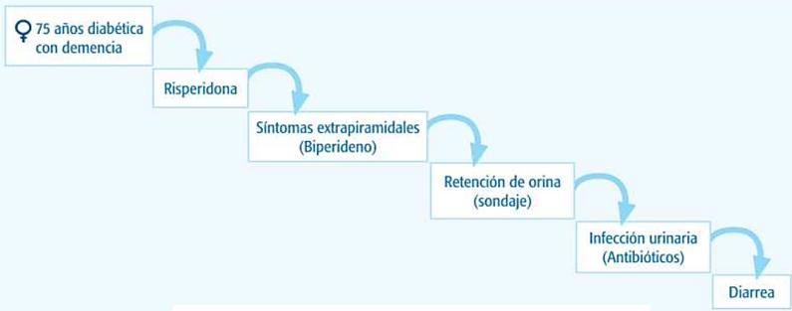
¿QUÉ ES LA CASCADA TERAPÉUTICA?
Sucesión encadenada de prescripciones en la que un fármaco produce un efecto adverso que no se reconoce como tal y se trata con otro fármaco.
Boletín INFAC. Año 2013

Slide 47
Euprescripción
Las 5 “W” What? ¿Qué? Where? ¿Dónde? Who? To Whom? ¿Quién? ¿A quién? When? ¿Cuándo? Why? ¿Por qué?
…y una “H” How? ¿Cómo?

Slide 48
¿En qué ámbito se debe realizar la “euprescripción”?
En las visitas del Centro de Salud.
Al alta hospitalaria .
Durante el ingreso hospitalario.
En el ingreso a una residencia.
En todos ellos.

Slide 49
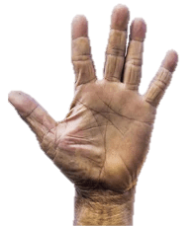
PREGUNTA 2. Where? ¿En qué ámbito se debe realizar la “euprescripción”?
En cualquier acto médico que lo precise:
En las visitas del Centro de Salud y en el domicilio…¿siempre? O ¿únicamente cuándo sospechemos de algún efecto secundario que ya se haya producido?
Durante el ingreso hospitalario.
Al alta hospitalaria → CONCILIACIÓN.
En el ingreso a un centro sociosanitario.
En el ingreso a una residencia.
1 de cada 5 prescripciones en Primaria son inadecuadas

Slide 50
Euprescripción
Las 5 “W” What? ¿Qué? Where? ¿Dónde? Who? To Whom? ¿Quién? ¿A quién? When? ¿Cuándo? Why? ¿Por qué?
…y una “H” How? ¿Cómo?

Slide 51
¿Quién puede “euprescribir” en DM?
Profesional médico del centro de salud.
Profesional médico del hospital.
Profesional médico de la residencia.
Profesional de enfermería.
Todos ellos.
Ninguno de ellos.

Slide 52
PREGUNTA 3.1 Who? ¿Quién puede “euprescribir” en DM?
Profesional médico como principal agente “euprescriptor”.
Profesional de enfermería autorizado a la interrupción temporal de tratamiento antihipertensivo y antidiabético* previamente pautados por un médico o la modificación de la pauta de acuerdo a los criterios establecidos en los protocolos o guías asistenciales específicas.
* En el caso de la Diabetes Mellitus (DM) cuando¹:
Control glucémico inadecuado a pesar de usar las dosis máximas de los fármacos establecidas en el protocolo y/o guía asistencial.
Falta de control de la situación tras hipoglucemia.
Aparición de efectos adversos no deseables o no tolerables.
Situaciones agudas graves (hipoglucemia severa, cetoacidosis, coma hiperosmolar).
Rechazo de la persona a la aplicación de las pautas indicadas en el protocolo y/o guía asistencial.
Publicado en: «BOE» núm. 160, de 5 de julio de 2022, páginas 94805 a 94819 (15 págs): ver tabla 1.

Slide 53
PREGUNTA 3.2. To Whom? ¿A quién?
Frágil moderado
Multimórbido/Pluripatológico
Frágil leve
Vulnerable avanzado
Robusto
Hiperfrecuentador
Final de vida
Gran dependiente
*Hambling CE, et al. Factors influencing safe glucose-lowering in older adults with type 2 diabetes: A PeRsOn-centred ApproaCh To IndiVidualisEd (PROACTIVE) Glycemic Goals for older people: A position statement of Primary Care Diabetes Europe. Prim Care Diabetes. 2019;13(4):330-52.

Slide 54
Euprescripción
Las 5 “W” What? ¿Qué? Where? ¿Dónde? Who? To Whom? ¿Quién? ¿A quién? When? ¿Cuándo? Why? ¿Por qué?
…y una “H” How? ¿Cómo?

Slide 55
¿Cuándo “euprescribir” en el paciente con DM?
Cuando hay polimedicación.
Cuando hay riesgo de hipoglucemia.
Cuando hay riesgo de hiperglucemia sintomática.
Cuando se detecta la “fragilización” del paciente.
Todas las anteriores.
ADA Professional Practice Committee.13. Older Adults: Standards of Medical Care in Diabetes. Diabetes Care. 2022. García Soidán FJ, et al. Guía de diabetes tipo 2 para clínicos: Recomendaciones de la redGDPS. Fundación redGDPS. 2017.

Slide 56
PREGUNTA 4. When? ¿Cuándo “euprescribir” en el paciente con DM?
Cuando hay polimedicación.
Cuando hay riesgo de hipoglucemia (algunas sulfonilureas, premezclas de insulina, múltiples dosis de insulina).
Cuando hay riesgo de hiperglucemia sintomática.
Cuando se detecta la “fragilización” del paciente.
ADA Professional Practice Committee.13. Older Adults: Standards of Medical Care in Diabetes. Diabetes Care. 2022. García Soidán FJ, et al. Guía de diabetes tipo 2 para clínicos: Recomendaciones de la redGDPS. Fundación redGDPS. 2017.

Slide 57
CRIBAJE DE LA FRAGILIDAD: When?
Se recomienda la detección oportunista de Fragilidad en gente de ≥65 años*
que se visita en el CAP por otro motivo y que consulten y/o presenten problemas de salud
que nos hagan pensar en la posible existencia de una situación de fragilidad, como:
Caídas previas.
Alteraciones del equilibrio.
Pérdida de peso no intencionada.
Pérdida de fuerza.
Pérdida funcional reciente.
Cansancio o fatiga.
Queja subjetiva de pérdida de memoria y/o síntomas depresivos.
Delirium.
Riesgo social (por ejemplo, vivir solo/a involuntariamente).
Comorbilidad (dos o más enfermedades simultáneas, especialmente aquellas crónicas).
*si bien, no hay acuerdo sobre a partir de qué edad se debe aplicar el cribado.

Slide 58
Criterios diagnósticos de Fragilidad
Las 5 “F”
FLOW
Bowels bladder
“FARMACY”
Mood, cognition, pain
FEELINGS
FUTURE & FAMILY
FUNCTION & FALLS
Freedman Amy ,McDougall Lorna. Frailty 5 Checklist Teaching primary care of frail older adults. Canadian Family Physician. 2019

Slide 59
Euprescripción
Las 5 “W” What? ¿Qué? Where? ¿Dónde? Who? To Whom? ¿Quién? ¿A quién? When? ¿Cuándo? Why? ¿Por qué?
…y una “H” How? ¿Cómo?

Slide 60
Evaluar sistemáticamente a los pacientes para determinar su disposición a la deprescripción.
Analizar en conjunto los objetivos del cuidado y las metas de cada una de las intervenciones farmacológicas.
Desarrollar sistemas de información de salud que faciliten la comunicación entre los especialistas, el paciente y el profesional a cargo.
Incorporar a los sistemas informáticos la identificación de los medicamentos o de las condiciones del paciente que lo hacen candidato a deprescripción.
Estrategias que facilitan la euprescripción

Slide 61
Estrategias que facilitan la euprescripción
Constituir equipos interdisciplinarios para la deprescripción, en particular con farmacéuticos, y prever el modo de retribuir esta actividad.
Es necesario fortalecer la evidencia sobre deprescripción, con investigaciones centradas en los objetivos del paciente y evaluadas según sus criterios
Desarrollar los estudios cualitativos, para comprender mejor las preferencias de los paciente

Slide 62
Estrategias que facilitan la euprescripción
-Expectativas, creencias, preferencias
-Adaptar el ritmo a las posibilidades reales
-Fijar el plan terapéutico, promoviendo la implicación del paciente en la toma de decisiones
3. ACORDAR
2. ANALIZAR
-Evaluar la adherencia, interacciones y EA.
-Evaluar el beneficio de los fármacos.
-Valorar y definir los objetivos y metas de la atención, del tratamiento y la esperanza de vida
4. ACTUAR
-Ejecución del PT progresivamente, con un orden de retirada o de incorporación
-Comenzar por fármacos PI
-Paso de un escenario preventivo o modificador de la enfermedad a paliativo o control de síntomas
1. REVISAR
Listado completo de medicamentos y
patologías del paciente.
Valorar estado físico y aspectos de la persona y contexto socioeconómico (las 5 F)
5. MONITORIZAR
-Resaltar logros, objetivos alcanzados, feedback de resultados
-Valorar la adherencia a la deprescripción, detectar a reaparición de síntomas, el agravamiento de la enfermedad de base o los síndromes de retirada
Nota: EA: efectos adversos PI: potencialmente inadecuados
Orueta R, et al. Adecuación terapéutica en pacientes crónicos. Rev Clin Med Fam. 2015.

Slide 63
Guión
Introducción
Valoración integral del paciente mayor
Polimedicación
Euprescripción
Caso clínico

Slide 64
Pencho, 81 años
Trabajó de contable en una empresa de fertilizantes.
Casado hace 51 años con Mercedes.
Viven en Cartagena, con una hija con discapacidad.
Independiente por todas las Actividades Básicas de la Vida Diaria (ABVD).
Exfumador de 1 paq/d desde hace 15 años (fumó durante 40 años).
Alguna vez toma alguna copa de vino.
Sale 4 veces a la semana a caminar durante 30 minutos.
Es muy metódico con las horas de las comidas.

Slide 65
Motivo de consulta
Entra a la consulta de enfermería acompañado de Mercedes. Últimamente vienen siempre juntos porque Pecho tiene dificultad auditiva y se siente más seguro si va con ella.
Acude para la cura de una herida en la pierna por una caída por tropiezo en la calle, y no sabe muy bien decirnos cómo fue: “me vi en el suelo sin darme cuenta”. Iba solo ese día.
“Con el trompazo se me han roto las gafas. Menos mal que no me he roto nada más, aunque el tema de las gafas tampoco es tan importante porque con ellas “tampoco veo mucho”. Mercedes señala que en las últimas semanas lo empieza a ver que camina más lentamente, como un poco “más torpe”, lo ve más despistado y él mismo refiere encontrarse “más flojo”. Ha pedido comprarse un bastón para ir más seguro después de la caída.
Mientras la enfermera le está curando le dice: “Estoy cansado de todo, y no sé si tiene sentido tomar tantas pastillas y tanto pinchazo; cada día me cuesta más”.

Slide 66
Antecedentes personales
1996 -HIPERCOLESTEROLEMIA (HC. LDL marzo 2022: LDL: 89 mg/dl).
1998 -HIPERTENSIÓN ESENCIAL (HTA) (último control TA: 123/71 mmHg, 70 lpm)
1999 - DIABETES MELLITUS TIPO 2 (DM2), última HbA1c (marzo 2022): 7,2%.
1999 - OBESIDAD grado I: IMC 33 kg/m² (último peso: 98 kg)
1999 – MIGRAÑAS
1999 -TRASTORNO BIPOLAR (varios episodios depresivos, intento autolítico)
2004 - DISPEPSIA
2006 -HIPERPLASIA BENIGNA DE PRÓSTATA (HBP)
2009 -INSUFICIENCIA RENAL CRÓNICA (ESTADIO 3a; FG 49 ml/min, A2: 58 mg/g)
2012 -COXARTROSIS
2012 - INSOMNIO
2013 - RETINOPATIA DIABÉTICA LEVE (último control enero 2022).
2015 -GINGIVITIS CRÓNICA
2017 - CATARATAS (OPERADO)
2022 - CIÁTICA recurrente

Slide 67
Tratamiento
Simvastatina 40 mg 0-0-1 (HC)
Enalapril 20 mg/HCTZ 12,5mg 1-0-0 (HTA)
Insulina mixtard 30 (NPH/insulina regular 70/30) → 13 - 0 -12 UI (DM2)
Metformina 850 mg 0-1-1 (DM2)
Gliclazida 5 mg 1-0-0 (DM2)
Selegilina (IMAO-B) (depresión refractaria)
Lamotrigina 100 mg 1-0-1 (trastorno bipolar)
Quetiapina 100 mg 0-0-1 (t.bipolar)
Risperidona 0,5 mg 1-1-1 (t.bipolar)
Sumatriptán 50 mg 1c s/p (migrañas)
Omeprazol 20mg 1-0-0 (dispepsia)
Tamsulosina 0,4 mg 1-0-0 (HBP)
Tramadol/paracetamol 37,5/325mg/8h (dolor) s/p
Duloxetina 30 mg 0-1-0 (dolor)
Lorazepam 1mg 0-0-1/2 (insomnio)

Slide 68
Preguntas
¿Es Pencho un paciente frágil? ¿Se le ha de hacer cribaje? ¿Por qué?
¿Tiene motivos para haberse caído? ¿Cuáles? ¿Se podría haber evitado?
¿Cuál es el objetivo glucémico para Pencho? ¿En qué nos basamos?
¿Cómo valoraríamos su adherencia terapéutica? ¿En qué os apoyaríais para “euprescribir” en el caso de que lo necesitara Pencho?
¿Proponéis algún cambio en la medicación? ¿Qué frases usaríais? ¿Alguna propuesta de tratamiento no farmacológico? ¿Qué otras intervenciones?

Slide 69
Preguntas
¿Es Pencho un paciente frágil? ¿Se le ha de hacer cribaje? ¿Por qué?
¿Tiene motivos para haberse caído? ¿Cuáles? ¿Se podría haber evitado?
¿Cuál es el objetivo glucémico para Pencho? ¿En qué nos basamos?
¿Cómo valoraríamos su adherencia terapéutica? ¿En qué os apoyaríais para “euprescribir” en el caso de que lo necesitara Pencho?
¿Proponéis algún cambio en la medicación? ¿Qué frases usaríais? ¿Alguna propuesta de tratamiento no farmacológico? ¿Qué otras intervenciones?

Slide 70
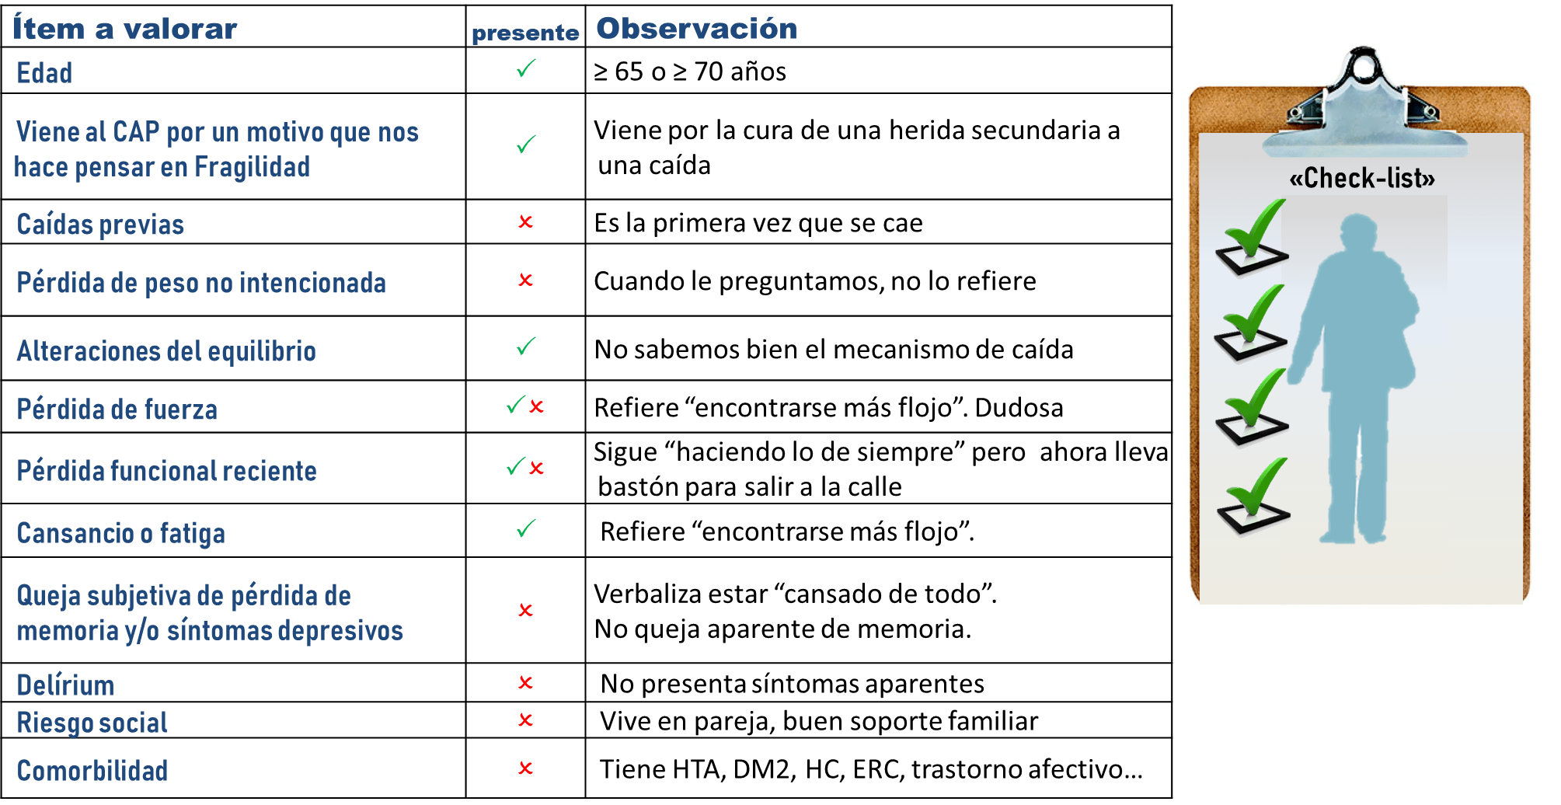
¿Es Pencho un paciente frágil? ¿Se le ha de hacer cribaje? ¿Por qué?

Slide 71
Criterios de fragilidad de Fried
¿Es Pencho un paciente frágil? ¿Se le ha de hacer cribaje? ¿Por qué?
La fragilidad es un síndrome clínico asociado al envejecimiento caracterizado por la presencia de al menos 3 de los siguientes criterios¹:
Pérdida involuntaria de peso
Debilidad muscular
Agotamiento
Lentitud de la marcha
Hipoactividad física
La fragilidad es el principal factor predictivo de discapacidad, dependencia y mortalidad en los ancianos, incluyendo a aquellos con diabetes, y es un marcador pronóstico más potente que la carga de comorbilidad¹.
1.Fried LP, et al. J Gerontol Med Sci. 2004;59:255-63.
Notes:
Síndrome clínico que presenta tres o más de los siguientes criterios:
Pérdida de peso no intencionada de más de 5 kg o 5 % del peso corporal en un año.
Debilidad muscular. Fuerza prensora de menos del 20 % del límite de la normalidad ajustado por sexo y por índice de masa muscular.
Cansancio o baja resistencia a pequeños esfuerzos.
Lentitud de la marcha: mayor al 20 % del límite de la normalidad ajustado por sexo y altura, al recorrer 4,5 m.
Nivel bajo de actividad física. Cálculo del consumo de calorías semanales por debajo del quintil inferior ajustado por sexo.

Slide 72
Preguntas
¿Es Pencho un paciente frágil? ¿Se le ha de hacer cribaje? ¿Por qué?
¿Tiene motivos para haberse caído? ¿Cuáles? ¿Se podría haber evitado?
¿Cuál es el objetivo glucémico para Pencho? ¿En qué nos basamos?
¿Cómo valoraríamos su adherencia terapéutica? ¿En qué os apoyaríais para “euprescribir” en el caso de que lo necesitara Pencho?
¿Proponéis algún cambio en la medicación? ¿Qué frases usaríais? ¿Alguna propuesta de tratamiento no farmacológico? ¿Qué otras intervenciones?

Slide 73
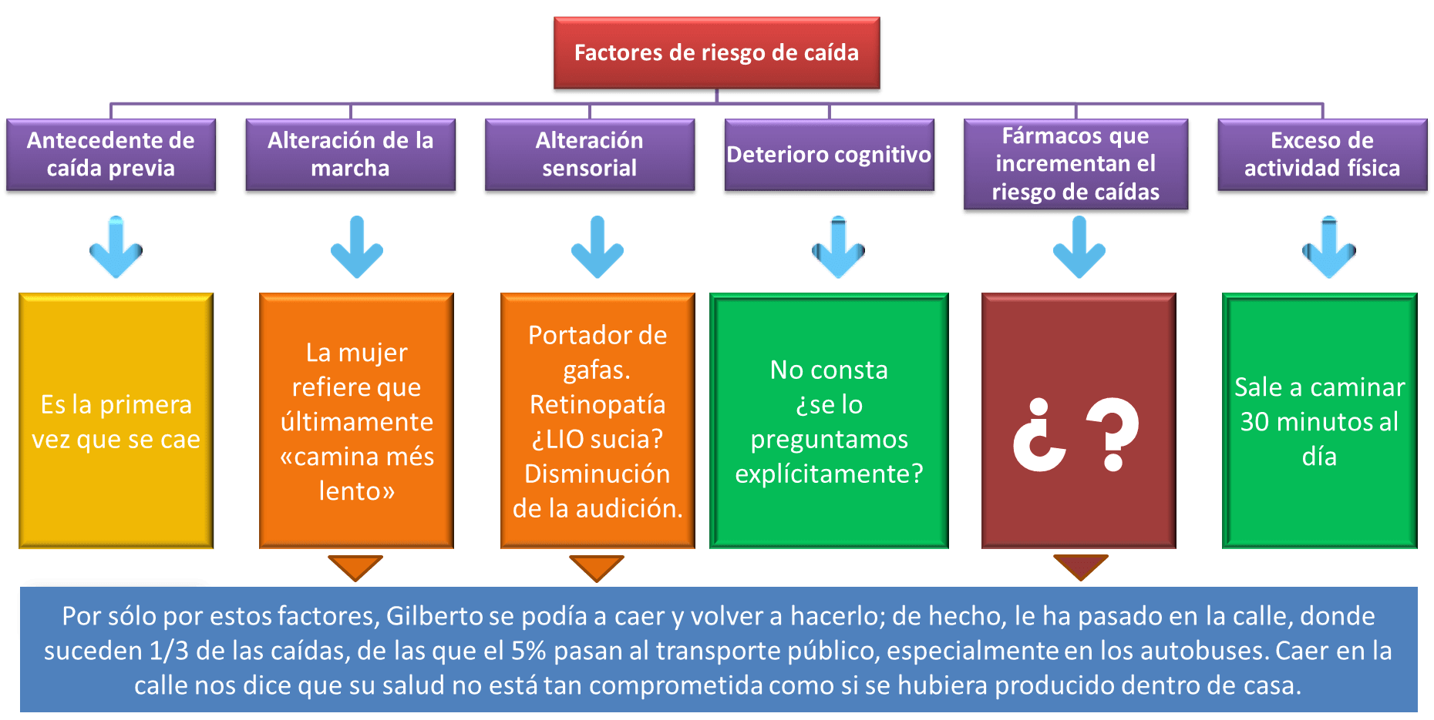
Pencho

Slide 74
Preguntas
¿Es Pencho un paciente frágil? ¿Se le ha de hacer cribaje? ¿Por qué?
¿Tiene motivos para haberse caído? ¿Cuáles? ¿Se podría haber evitado?
¿Cuál es el objetivo glucémico para Pencho? ¿En qué nos basamos?
¿Cómo valoraríamos su adherencia terapéutica? ¿En qué os apoyaríais para “euprescribir” en el caso de que lo necesitara Pencho?
¿Proponéis algún cambio en la medicación? ¿Qué frases usaríais? ¿Alguna propuesta de tratamiento no farmacológico? ¿Qué otras intervenciones?

Slide 75
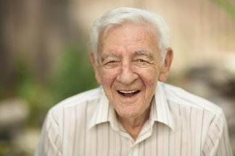
Objetivos de control glucémico en el paciente mayor¹
HbA1c < 7,0-7,5 %
HbA1c < 8,0-8,5 %
Adultos mayores, por lo demás sanos, con pocas enfermedades crónicas coexistentes y la función cognitiva y estado funcional intactos deben tener objetivos de control glucémico más bajos.
Aquellos con múltiples enfermedades crónicas coexistentes, deterioro cognitivo o dependencia funcional deben tener objetivos glucémicos menos estrictos.
HbA1c: hemoglobina glucosilada.
1. American Diabetes Association. Diabetes Care 2021; 44(suppl.1): S168-S179.

Slide 76
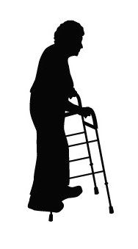
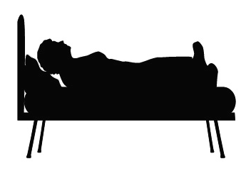
Objetivos de control glucémico en el paciente anciano
Situación clínica | Objetivo de control glucémico
Anciano sano Buen estado funcional y cognitivo Baja comorbilidad Buena expectativa de vida | HbA1c 7 – 7,5 %
Anciano frágil Fragilidad o dependencia Demencia moderada – severa Alta comorbilidad Corta expectativa de vida | HbA1c 7,6 – 8,5 %
Cuidados paliativos | Glucemia < 200 mg/dl Evitar hipoglucemias y otros EA Simplificar tratamiento y controles
1. Gómez-Huelgas R, Gómez Peralta F, Rodríguez Mañas L, Formiga F, Puig Domingo M, Mediavilla Bravo JJ,et al. Tratamiento de la diabetes mellitus tipo 2 en el paciente anciano. Rev Esp Geriatr Gerontol. 2018;53(2)89-99.
Notes:
Los objetivos de control glucémico en el paciente anciano son distintos en función de la situación clínica.
En ancianos sanos, con buen estado funcional y cognitivo, baja carga de comorbilidad y buena expectativa de vida. Las intervenciones terapéuticas y los objetivos pueden ser similares a los de los adultos jóvenes con diabetes (HbA1c 7-7,5%).
En ancianos frágiles, con discapacidad funcional, demencia y/o expectativa de vida limitada. Debería evitarse la hiperglucemia sintomática, siendo un objetivo razonable mantener una HbA1c de 7,5-8,5%.
En ancianos en situación de cuidados paliativos. La prioridad debe ser preservar la calidad de vida, evitando la hiperglucemia sintomática y la hipoglucemia, y reduciendo las cargas asociadas al tratamiento antidiabético. En este contexto, la determinación de HbA1c no es relevante. Las glucemias deberían mantenerse por debajo del umbral glucosúrico (< 200 mg/dl). El tratamiento debería simplificarse, evitando los fármacos que inducen hipoglucemias, los que se asocian a síntomas digestivos y a hiporexia. La insulina prandial podría suspenderse o sustituirse por fármacos orales. Es recomendable disminuir, o incluso suprimir, el número de controles de glucemia capilar.

Slide 77
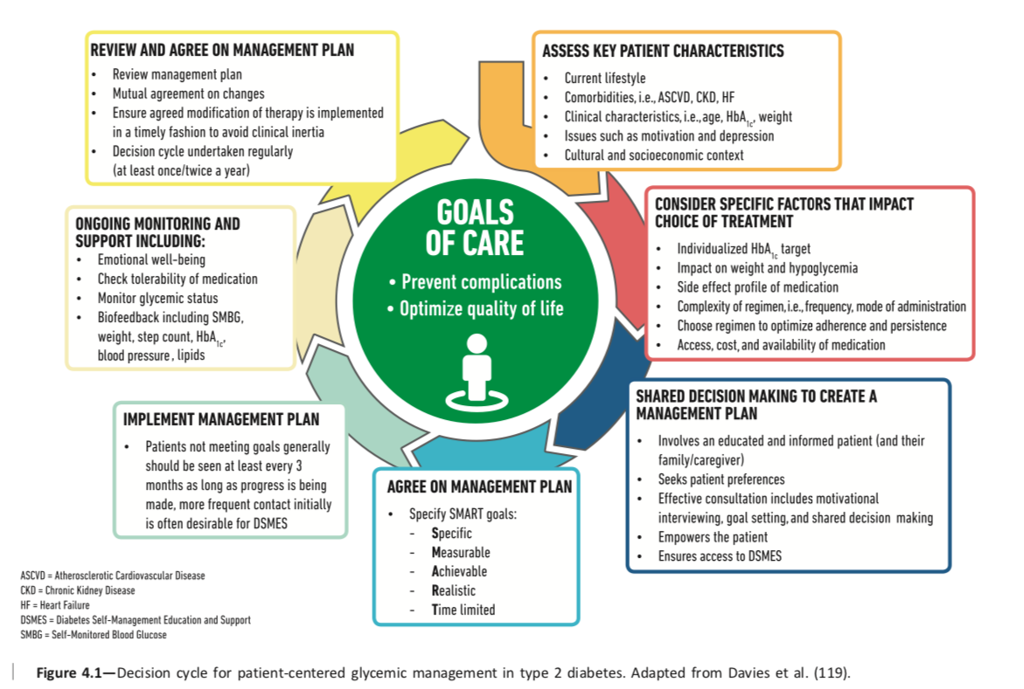
Cómo recomiendan las guías que abordemos al paciente con DM 2
se incluyen variables del estilo de vida y de aspectos culturales y socioeconómicos

Slide 78
Preguntas
¿Es Pencho un paciente frágil? ¿Se le ha de hacer cribaje? ¿Por qué?
¿Tiene motivos para haberse caído? ¿Cuáles? ¿Se podría haber evitado?
¿Cuál es el objetivo glucémico para Pencho? ¿En qué nos basamos?
¿Cómo valoraríamos su adherencia terapéutica? ¿En qué os apoyaríais para “euprescribir” en el caso de que lo necesitara Pencho?
¿Proponéis algún cambio en la medicación? ¿Qué frases usaríais? ¿Alguna propuesta de tratamiento no farmacológico? ¿Qué otras intervenciones?

Slide 79
Estrategias que facilitan la euprescripción
-Expectativas, creencias, preferencias
-Adaptar el ritmo a las posibilidades reales
-Fijar el plan terapéutico, promoviendo la implicación del paciente en la toma de decisiones
-Evaluar la adherencia, interacciones y EA.
-Evaluar el beneficio de los fármacos.
-Valorar y definir los objetivos y metas de la atención, del tratamiento y la esperanza de vida
3. ACORDAR
2. ANALIZAR
4. ACTUAR
-Ejecución del PT progresivamente, con un orden de retirada o de incorporación
-Comenzar por fármacos PI
-Paso de un escenario preventivo o modificador de la enfermedad a paliativo o control de síntomas
1. REVISAR
5. MONITORIZAR
Listado completo de medicamentos y
patologías del paciente.
Valorar estado físico y aspectos de la persona y contexto socioeconómico (las 5 F)
-Resaltar logros, objetivos alcanzados, feedback de resultados
-Valorar la adherencia a la deprescripción, detectar a reaparición de síntomas, el agravamiento de la enfermedad de base o los síndromes de retirada
Nota: EA: efectos adversos PI: potencialmente inadecuados
Orueta R, et al. Adecuación terapéutica en pacientes crónicos. Rev Clin Med Fam. 2015.

Slide 80
Preguntas
¿Es Pencho un paciente frágil? ¿Se le ha de hacer cribaje? ¿Por qué?
¿Tiene motivos para haberse caído? ¿Cuáles? ¿Se podría haber evitado?
¿Cuál es el objetivo glucémico para Pencho? ¿En qué nos basamos?
¿Cómo valoraríamos su adherencia terapéutica? ¿En qué os apoyaríais para “euprescribir” en el caso de que lo necesitara Pencho?
¿Proponéis algún cambio en la medicación? ¿Qué frases usaríais? ¿Alguna propuesta de tratamiento no farmacológico? ¿Qué otras intervenciones?

Slide 81
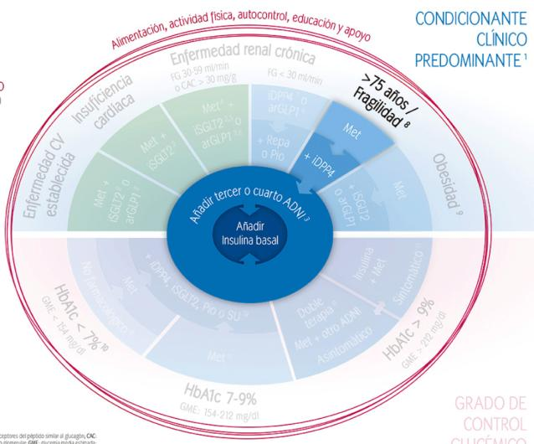
Algoritmo de tratamiento de la DM2, de la redGDPS 2020; https://www.redgdps.org/algoritmo-de-tratamiento-de-la-dm2-de-la-redgdps-2020

Slide 82
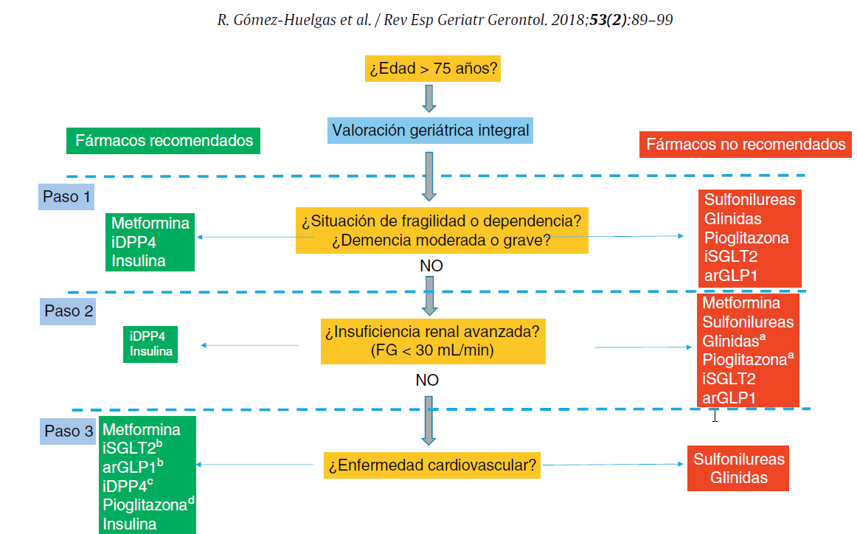
Algoritmo de tratamiento farmacológico de la DM2 en el paciente anciano
a Repaglinida y pioglitazona pueden emplearse en pacientes con FG < 30 ml/min, pero su uso no es recomendable por el riesgo de efectos adversos: hipoglucemias (repaglinida);retención hidrosalina, insuficiencia cardiaca y fracturas (pioglitazona).
b Empagliflozina, canagliflozina, dapagliflozina y liraglutida han demostrado reducción de la morbimortalidad cardiovascular en pacientes con diabetes tipo 2 de alto riesgo vascular.
c Saxagliptina deben evitarse en pacientes con insuficiencia cardiaca.
arGLP1: agonistas del receptor del glucagon-like peptide-1; iDPP4: inhibidores de la dipeptidil peptidasa-4; iSGLT2: inhibidores del cotransportador sodio-glucosa tipo 2.
1. Gómez-Huelgas R, Gómez Peralta F, Rodríguez Mañas L, Formiga F, Puig Domingo M, Mediavilla Bravo JJ,et al. Tratamiento de la diabetes mellitus tipo 2 en el paciente anciano. Rev Esp Geriatr Gerontol. 2018;53(2)89-99.
Notes:
La planificación del tratamiento de la DM2 en sujetos de edad avanzada debe basarse en la valoración geriátrica integral. Si el paciente anciano se encuentra en una situación de fragilidad o dependencia o si presenta una demencia moderada o grave, el objetivo prioritario sería evitar las hipoglucemias y la hiperglucemia sintomática. Los antidiabéticos recomendables en estos casos serían la metformina y los iDPP-4.
La insuficiencia renal es una comorbilidad prevalente en ancianos con diabetes que condiciona las opciones del tratamiento. En España, la prevalencia de enfermedad renal crónica en estadios 4 y 5 (filtrado glomerular < 30 ml/min/1,73 m2) en pacientes con DM2 de 70-79 años y de ≥ 80 años es cercana al 30 y el 50%,respectivamente. En estas circunstancias, las opciones terapéuticas preferenciales son los iDPP-4 y la insulina.
Aunque desde un punto de vista farmacocinético podrían usarse la repaglinida y la pioglitazona, su perfil de efectos adversos (hipoglucemia con repaglinida; insuficiencia cardiaca y fracturas con pioglitazona) hacen desaconsejable esta opción. Finalmente, en ancianos de alto riesgo cardiovascular que no presenten algunas de las limitaciones clínicas anteriormente comentadas (insuficiencia renal moderada-grave, fragilidad, demencia), la prioridad sería la selección de fármacos antidiabéticos que han demostrado beneficio cardiovascular, como la empagliflozina y la liraglutida. Otros fármacos que han demostrado seguridad cardiovascular incluyen la metformina, pioglitazona y los iDPP-4.

Slide 83
Evidencia sobre intervenciones no farmacológicas en pacientes mayores con DM2
En el manejo de los estilos de vida en adultos mayores, que debe adaptarse a su estado de fragilidad,
se recomienda¹:
Una nutrición óptima y la ingesta de proteínas en adultos mayores, además de ejercicio
regular, incluida la actividad aeróbica, ejercicio con pesas y/o entrenamiento de resistencia, en todos los adultos mayores que pueden participar de manera segura en tales actividades (grado B).
Para los adultos mayores con DM2 y sobrepeso/obesidad, con capacidad para hacer ejercicio de manera segura, se debe considerar una intervención intensiva en el estilo de vida centrada en cambios en la dieta, actividad física y pérdida de peso modesta (p. ej., 5 a 7 %) por sus beneficios en la calidad. de vida, movilidad y funcionamiento físico, y control de factores de riesgo cardiometabólico (grado A).
Estudio MID-FRAIL², en 7 países europeos (incluida España), en población >70 años, frágil y prefrágil con DM2, según criterios de Fried:
Programa de ejercicios de resistencia individualizado y progresivo durante 16 semanas + programa educativo estructurado sobre diabetes y nutrición en siete sesiones, en varios entornos clínicos.
Resultado principal: > 0.85 en el score del SPPB.
Conclusión: mejoría clínicamente relevante y coste-efectiva en el estado funcional de los participantes mayores frágiles y prefrágiles con diabetes mellitus tipo 2”.
1. American Diabetes Association. Older adults: Standards of medical care in Diabetes 2022 2. Rodriguez-Mañas L, et al; European MID-Frail Consortium. Effectiveness of a multimodal intervention in functionally impaired older people with type 2 diabetes mellitus. J Cachexia Sarcopenia Muscle. 2019

Slide 84
Evidencia sobre intervenciones no farmacológicas en pacientes con Fragilidad
En ancianos residentes en la comunidad con DM2 se recomienda¹:
ACTIVIDAD FÍSICA de tipo multicomponente, preferiblemente grupal o de base domiciliaria, adaptada al grado de fragilidad siempre y cuando el paciente la tolere, fundamentada en:
Resistencia
Fuerza
Aeróbico
Equilibrio
Flexibilidad
Mejora el control glucémico, así como su independencia funcional, previene caídas y promociona la autoestima y calidad de vida¹⁻⁵.
1. Ferriolli E, et al. Diabetes and exercise in the elderly. Med Sport Sci. 2014. 2.Gillespie LD, et al. Interventions for preventing falls in older people living in the community. Cochrane Database Syst Rev. 2012. 3. Liu CJ, Latham NK. Progressive resistance strength training for improving physical function in older adults. Cochrane Database Syst Rev. 2009 4. NICE guidelines. June 2013. Falls: assessment and prevention of falls in older people. https://www.nice.org.uk/guidance/cg161. 5. Guía de buena práctica clínica en Geriatría. Fragilidad y Nutrición en el anciano. Sociedad Española de Geriatría. 2014.

Slide 85
Conclusiones
Cada vez tenemos cada vez más pacientes de edad avanzada en la consulta.
En pacientes de edad avanzada debemos hacer valoración clínica, cognitiva, funcional, social .
Debemos euprescribir y dar fármacos seguros en los pacientes con edad avanzada.

Slide 86
ES-SIT-2300023

